Slide 1
Nascholing De taal van grafieken en tabellen Sessie 2 (van 3)
Universiteit Utrecht

Slide 2
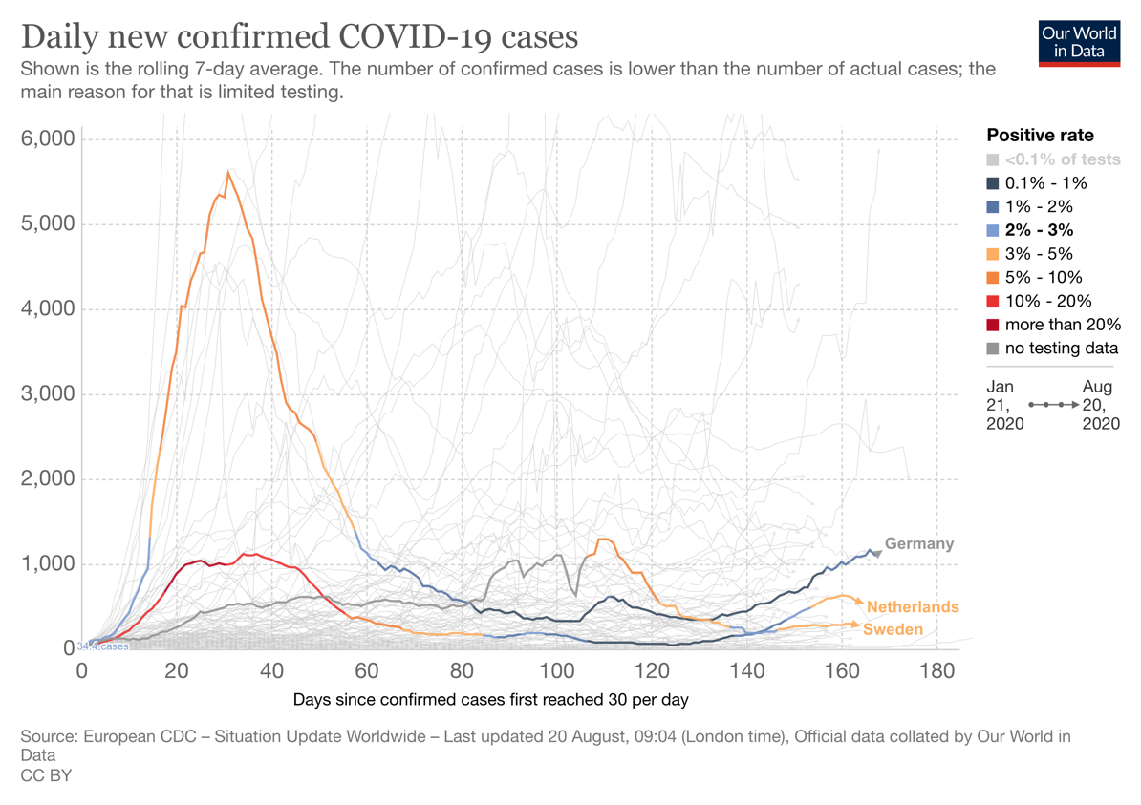
Starter....... uit het nieuws
Wat valt je op? Wat is het verhaal bij deze lijngrafiek.?
Notes:
Opmerking: Vervang dit voorbeeld door een recente actuele lijngrafiek of tabel (uit de media). Het voorbeeld moet wiskundig interessant zijn ('er moet iets zijn om over te praten') en niet te moeilijk te interpreteren.
Vraag de deelnemers om zich duidelijk te uiten. Gebruik hiervoor technieken als scaffolding. Bijv.: - vraag hen te verduidelijken wat ze bedoelen met woorden als 'het', 'deze/dit' enz. - vraag hen om onderscheid te maken tussen de taal van de grafiek ('hij gaat omhoog') en de taal van de situatie (het aantal gevallen neemt toe) bron: https://ourworldindata.org/coronavirus

Slide 3
programma van de cursus
Sessie 1: De taal van grafieken en tabellen Achtergrond
Voorbeelden van opdrachten en leerlingwerk in algemene en beroepsgerichet conexten
Sessie 2: Lijngrafieken
wiskundige concepten verwante taal
Sessie 3: Rijke communicatieve praktijken rond grafieken en tabellen in beroepssituaties

Slide 4
Programma sessie 2
Starter
resultaten van huiswerk delen
Achtergrond bij de taal van lijngrafieken
Activiteit: analyseren van studentenwerk
Onderzoek naar de taal van lijngrafieken
Wat betekent dit voor uw onderwijspraktijk??
Reflectie en vooruitblik

Slide 5
Uitgevoerd huiswerk
1. Een taalgerichte onderwijsactiviteit voorbereiden en ontwerpen met een diagram/grafiek
Gebruik het lesplan (in de hand-out) Voeg alle leerlingmateriaal toe
2. Probeer deze activiteit met je studenten (hele klas of kleine groep) Schrijf een kort verslag: wat ging er goed? Welke problemen ontstonden? Welke verbeteringen zou u aanbrengen om deze te overwinnen? Voeg enkele voorbeelden toe van het werk van uw studenten.
Breng alle materialen mee naar sessie 2. .

Slide 6
Een taalgerichte activiteit voorbereiden bij een grafiek/diagram
Een geschikte grafiek/diagram selecteren
Wat is de reken-wiskundige inhoud en het doel voor de activiteit met deze grafiek/tabel/diagram? Welke opdracht(en) geef je studenten?
Wat zijn de taaleisen in deze activiteit en welk doel(en) stel je in met betrekking tot het gebruik van (rekenwiskundige) taal?
Hoe bent u van plan om uw studenten te activeren tot het produceren van taal in deze activiteit?
Welke taalondersteuning biedt u?

Slide 7
Materialen en ervaring delen
In groepen van 3 deel uw bevindingen (15 min)
Gebruik de formulieren die u hebt ingevuld! Focus op de (reken-wiskunde) taal
Noteer aan het eind voor elke groepslid (5 min):
een top - dit ging heel goed een tip – dit kan worden verbeterd
Deel deze resultaten met de hele groep (10 min)
focus op 'geleerde'

Slide 8
Programma sessie 2
Starter
resultaten van huiswerk delen
Achtergrond bij de taal van lijngrafieken
Activiteit: analyseren van studentenwerk
Onderzoek naar de taal van lijngrafieken
Wat betekent dit voor uw onderwijspraktijk??
Reflectie en vooruitblik

Slide 9
Wat kan er is gaan in antwoorden van studenten?
Notes:
U deelnemers deze activiteit eerst zelf laten doen en hen laten bedenken welke fouten studenten zouden kunnen maken. Verzamel deze 'fouten: Voorbeelden van fouten: - de grafiek interpreteren als een beeld van de situatie -> op en neer lopen op een heuvel - de verticale as interpreteren als snelheid (dus horizontaal deel betekent "stilstaan") - moeite met het combineren van beide variabelen: "ze liepen 5 uur" (verwaarlozen afstand); 'ze liepen 5 km' (tijd verwaarlozen en afstand verkeerd interpreteren)
Bron: The language of functions and graphs, Shell Center
https://www.stem.org.uk/elibrary/resource/25495#:~:text=The%20Language%20of%20Functions%20and%20Graphs%20focuses%20on%20developing%20fluency,and%20with%20the%20whole%20class.

Slide 10
Problemen met lijngrafieken
Onvoldoende begrip van wiskundige verbanden, patronen, etc. Grafiek zien als plaatje van de werkelijkheid (bv.een berg) Moeite met de schooltaal en rekenwiskundetaal (ook de visuele representaties)
Welke van deze (of vergelijkbare) problemen herken je in je eigen onderwijs?

Slide 11
Taal van lijngrafieken
Maak samen een overzicht (woordweb) van woorden en uitdrukkingen die betrekking hebben op lijngrafieken die horen bij een voorstelbare situatie.
lijngrafieken
Notes:
Verzamel op een centraal bord alle woorden en uitdrukkingen in een mindmap. U kunt deelnemers ook op plaknotities laten schrijven en deze verzamelen of een digitale tool gebruiken die een mindmap of wordcloud produceert.
Benadruk dat het niet gaat om 'functiegrafieken

Slide 12
Twee manieren om grafieken te bekijken
'technische' reken-wiskundetaal, kort, nauwkeurig, met getallen, een tabel voldoet als beschrijving
Elk met zijn eigen taal
In detail
'punt voor punt' aflezen
Als geheel het proces van verandering zien
een patroon detecteren het opmerken van 'beweging'
gevarieerde taal, ook termen die verband houden met de situatie

Slide 13
Taal van grafieken
Het woordweb ordenen
Onderscheid rekenwiskundige taal en situationele taal
Voor elke wiskundige uitdrukking die een aspect van een lijngrafiek beschrijft, geeft u een beschrijving die past bij de situatie (de betekenis ervan) Voorbeeld: de grafiek stijgt -> de baby groeit
Notes:
Ga terug naar dia 11 en onderscheid in het woordweb de verschillende soorten taal met behulp van verschillende kleuren

Slide 14
Voorbeeld didactische leerlijn voor taal van lijngrafieken
Grafieken en verhalen (beschrijvingen) combineren
Nadenken over het verschil tussen wiskundige taal van grafieken en situationele taal.
Een grafiek tekenen bij een verhaal
Vertalen van tekst over de situatie naar weergave in een grafiek
Het verhaal bij een grafiek beschrijven (mondeling of schriftelijk)
Vertalen van wiskundige representatie naar situatie (context)
Het koppelen van de taal van het verhaal (de situatie) met de taal van de grafiek
Notes:
U kunt de module (lesmateriaal) hierbij gebruiken. Vraag de docenten er doorheen te bladeren en deze activiteiten te identificeren op de werkblade.

Slide 15
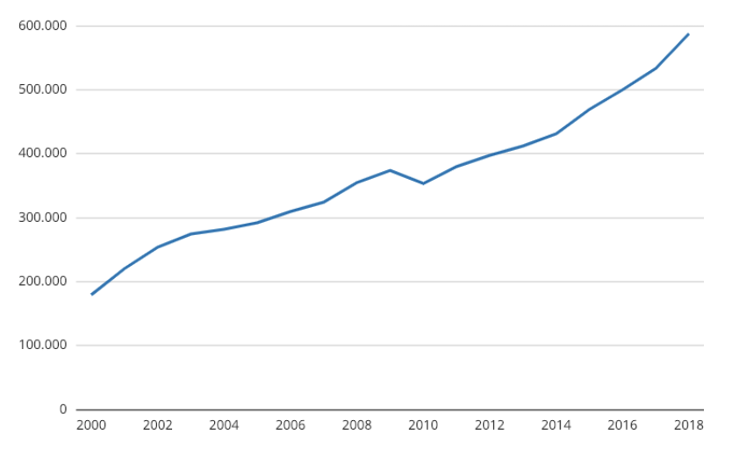
Voorbeeld werkblad 1 – een verhaal bij een grafiek
Aantal geiten in Nederland(2000-2018)
Bespreek en beantwoord de volgende vragen - Waar gaat de grafiek over? - Wat valt je op? Vertel het verhaal dat bij de grafiek hoort. Neem je verhaal op met je mobiele telefoon. In tweetallen: Luister naar de twee verhalen en bespreek ze samen. - Wat zijn de belangrijkste woorden in je verhaal? - Schrijf ze hieronder op.

Slide 16
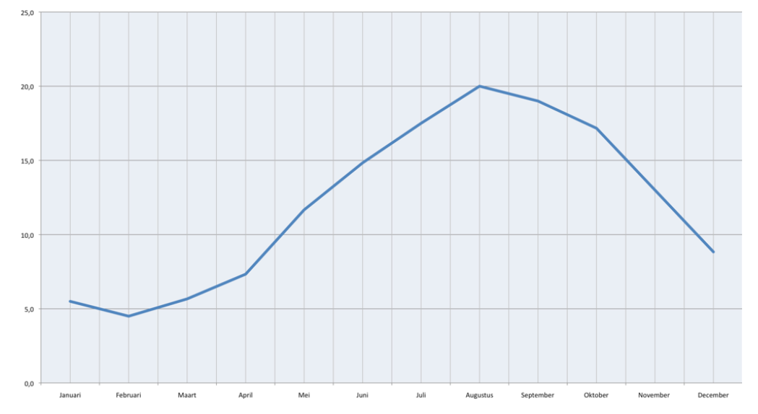
Voorbeeldwerkblad 2
Temperatuur van het water in de Noordzee gedurende 1 jaar
Welke opdrachten/vragen zou u uw studenten hierbij geven?
Noteer deze.

Slide 17
bespreking: vragen bij de grafiek over watertemperatuur
Vraag Doel/bedoeling
taal - rekenen/wiskunde
Notes:
Bespreek samen de vragen. Vraag door naar het doel/de bedoeling van elke vraag. Onderschied daarbij taal en inhoud: Wat kan de leerling hiermee laten zien?
Bekijk samen het werkblad in de module om te zien welke vragen er gesteld worden. Zie ook hieronder.
Beschrijf hoe de grafiek eruit ziet. Gebruik woorden zoals die hieronder. Dalen stijgen, langzaam, toename, snel, constant, fluctueren, steil, geleidelijk, hoogste punt (boven), laagste punt, dip, plotselinge verandering, horizontaal, geleidelijk
D Vul de onderstaande zinnen in: Het zeewater warmt geleidelijk op in de maanden ........... , ................ en............... Ik zie dat aan de grafiek die ....................... ........................... Vanaf maand ........................ koelt het zeewater snel af. Dat zie ik aan de grafiek die dan ...................................................................... Het afkoelen duurt tot maand ................... . Dat zie ik aan de grafiek die dan ......................................................................
E Maak samen met de klas een woordweb met de reken-wiskundige woorden die passen bij lijngrafieken.

Slide 18
Programma sessie 2
Starter
resultaten van huiswerk delen
Achtergrond bij de taal van lijngrafieken
Activiteit: analyseren van studentenwerk
Onderzoek naar de taal van lijngrafieken
Wat betekent dit voor uw onderwijspraktijk??
Reflectie en vooruitblik

Slide 19
Analyseren van het werk van studenten
In groepen van drie analyseer het studentenwerk op werkbladen 1 & 2. Gebruik de volgende vragen :
Wat lijkt elke student te begrijpen? Waaraan zie je dat? Maak een lijst met fouten en moeilijkheden die blijken uit het werk van de studenten. Probeer het denken van elke student te identificeren? Welke feedback zou je elke student geven?
Bespreek op welke manieren u uw studenten zou ondersteunen bij het leren van (de taal van) lijngrafieken? Wees zo specifiek mogelijk.

Slide 20
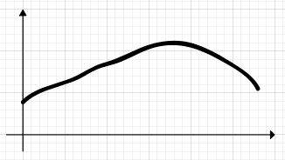
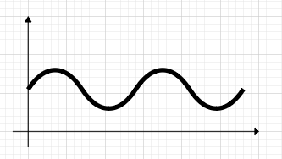
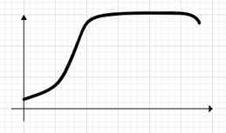
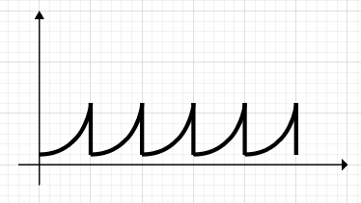
2 – Zoek de passende tekst bij elke grafiek
Bedenk ook steeds wat er dan bij de assen staat!
A
C
Lengte van een mens tijdens zijn leven Temperatuur gedurende een dag Hoogte van graan over meerdere jaren Zeeniveau gedurende een dag Hoogte van water in een emmer met een gat in de bodem Een fietstocht van huis naar school
B
D
Notes:
Leerlingwerk van 35, 45 en 50

Slide 21
A
Temperatuur gedurende 1 dag

Slide 22
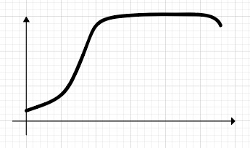
B
Lengte van een mens tijdens zijn leven

Slide 23
C
Zeeniveau op 1 dag

Slide 24
Hoogte van graan over meerdere jaren

Slide 25
Een grafiek tekenen bij een verhaal
Niek stapt op zijn fiets en vertrekt vanaf zijn huis. Hij rijdt met een constante snelheid totdat hij de heuvel op fietst. Op de top van de heuvel, pauzeert hij een paar minuten en eet hij een appel. Daarna rijdt hij terug naar beneden en stopt onderaan de heuvel.
Teken een grafiek om te laten zien hoe zijn snelheid verandert in de tijd.
snelheid
tijd

Slide 26
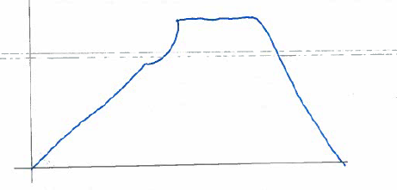
student 1

Slide 27
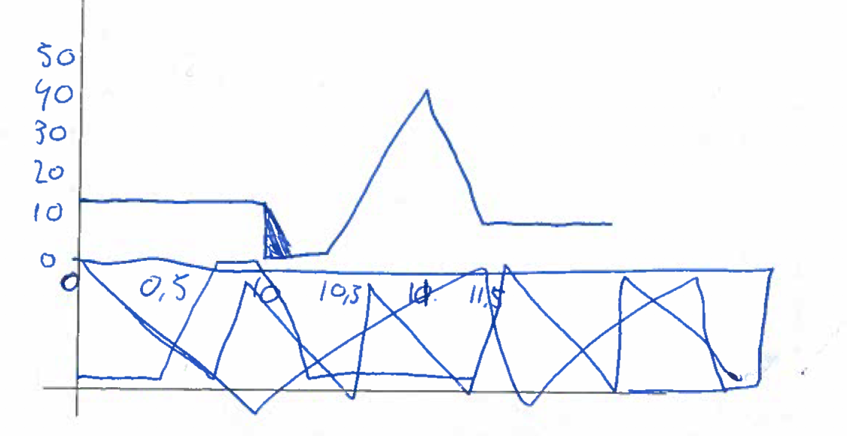
student 2

Slide 28
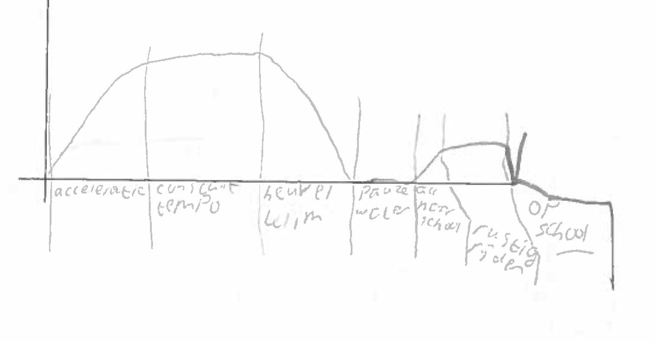
Student 3

Slide 29
Analyseer en bespreek het werk van de studenten
Deel de bevindingen uit jullie groep
Wat lijkt elke student te begrijpen? Waaraan zie je dat? Maak een lijst met fouten en moeilijkheden die blijken uit het werk van de studenten. Probeer het denken van elke student te identificeren? Welke feedback zou je elke student geven

Slide 30
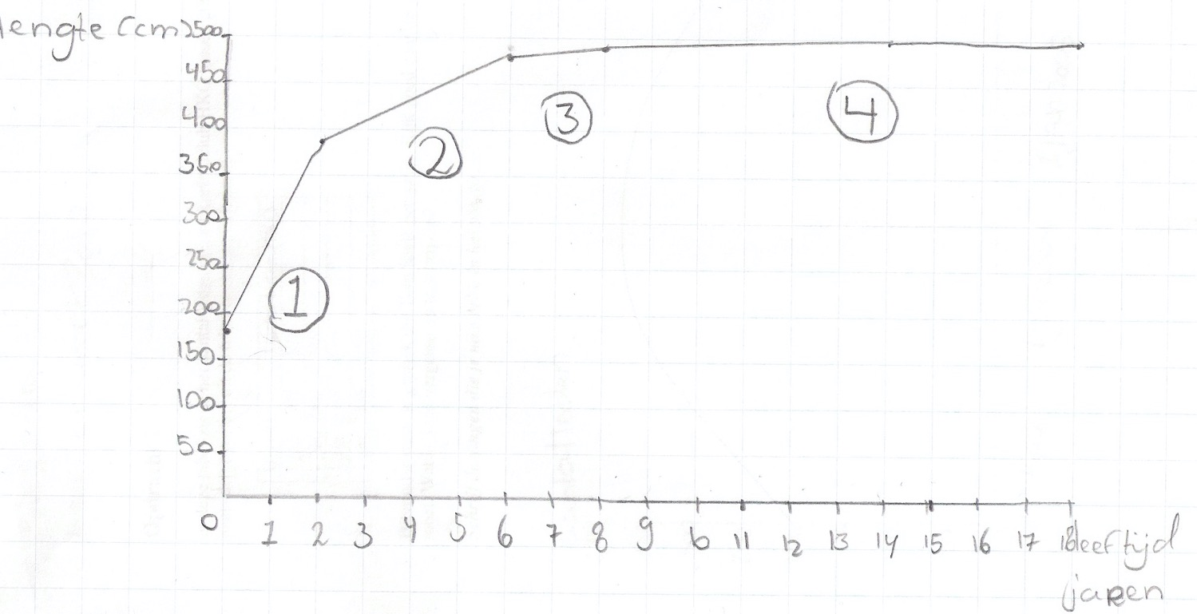
Een lijngrafiek van de groei van Niek de giraf
Notes:
om studenten te helpen een grafiek te beschrijven die u een schrijfkader geven

Slide 31
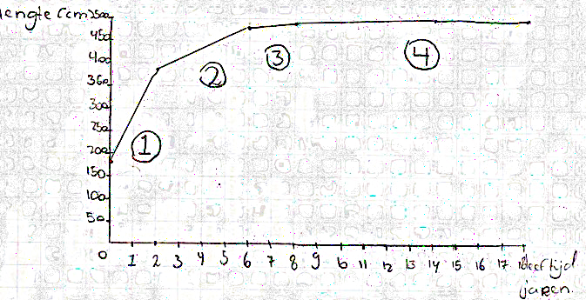
Taalsteun met een schrijf/praatkader
Als Niek geboren wordt, is hij .............................. De eerste jaren ................................................ Dat zie je in de grafiek die............................... Vanaf zijn 2e verjaardag ....................................... De grafiek............................................................... Nadat hij 6 jaar is geworden ............................................................ Dat zie je ................................................... Als hij ongeveer 9 jaar oud is........................... De grafiek ......................................................... Tot slot ...........................................
Notes:
Merk op dat in dit schrijfkader zowel beide taalsystemen: van de situatie en van de grafiek zijn onderscheiden, maar wel verbonden worden

Slide 32
Verschillende taalsystemen in het schrijf/praatkader
Als Niek geboren wordt, is hij .............................. De eerste jaren ................................................ Dat zie je in de grafiek die............................... Vanaf zijn 2e verjaardag ....................................... De grafiek............................................................... Nadat hij 6 jaar is geworden ............................................................ Dat zie je aan ................................................... Als hij ongeveer 9 jaar oud is........................... De grafiek ......................................................... Tot slot ...........................................
Notes:
Merk op dat in dit schrijfkader zowel beide taalsystemen: van de situatie en van de grafiek zijn onderscheiden, maar wel verbonden worden

Slide 33
Programma sessie 2
Starter
resultaten van huiswerk delen
Achtergrond bij de taal van lijngrafieken
Activiteit: analyseren van studentenwerk
Onderzoek naar de taal van lijngrafieken
Wat betekent dit voor uw onderwijspraktijk??
Reflectie en vooruitblik

Slide 34
Interpretatieve beschrijving van de lijngrafiek
Aantal reizigers op een station
Om 6 uur zijn er ongeveer 100 reizigers op het station. Tussen 6 en 8 uur neemt het aantal reizigers sterk toe. De grafiek loopt steil omhoog. [...]
Notes:
Bron: onderzoek van Jantien Smit (zie referenties)

Slide 35
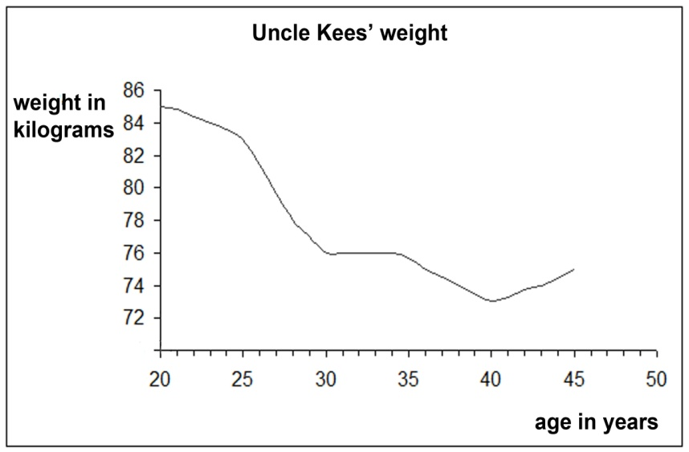
Genre: Interpretatieve beschrijving van een lijngrafiek
Schrijf een interpretatieve beschrijving voor deze grafiek.

Slide 36
STRUCTUUR KENMERKEN
s1. Beschrijft elk segment in termen van wat er in werkelijkheid gebeurt Tussen zijn 25ste en zijn 30ste verjaardag neemt zijn gewicht snel af
s2. Beschrijft elk segment in termen van het verloop van de grafiek De grafiek daalt geleidelijk.
s.3 Beschrijft toppen en dalen wanneer deze in de grafiek aanwezig zijn. Als oom Kees 40 is, bereikt zijn gewicht een minimum: zo'n 74 kilogram.
Notes:
Onderscheid de taal van de context (werkelijkheid) en de rekenwiskundige taal van de grafieken Dit schema en het schema op de volgende dia kunnen worden gebruikt om beschrijvingen van grafieken te analyseren en beoordelen

Slide 37
TAALKUNDIGE KENMERKEN
L1. Gebruik algemene academische taal (schooltaal) in de beschrijving van de werkelijkheid ... zijn gewicht neemt snel af ... zijn gewicht blijft constant
L2. Gebruikt woorden als 'wannere', 'op', 'in' en 'toen' om te verwijzen naar momenten in de tijd (d.w.z. punten in de grafieken). Op de leeftijd van 40 ... Toen hij 40 was......
L3. Gebruikt woordcombinaties zoals 'van... naar', 'tussen... en' en 'vanaf ... verder" om te verwijzen naar perioden in de tijd (d.w.z. segmenten van de grafiek). Tussen zijn 25e en 30e ....

Slide 38
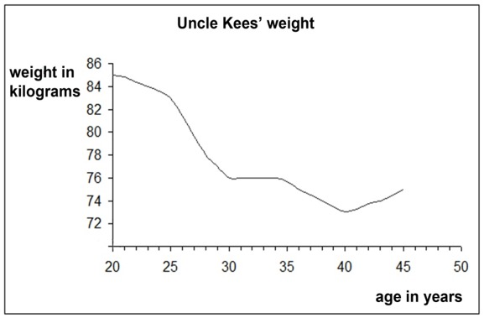
Interpretatieve beschrijving
Op 20-jarige leeftijd weegt oom Kees 85 kilogram. Tussen zijn 20ste en zijn 25ste verjaardag verliest hij langzaam gewicht. De grafiek daalt geleidelijk. Tussen zijn 25ste en zijn 30ste verjaardag neemt zijn gewicht snel af. Je kunt dit zien aan de grafiek: die toont een steile daling. Van zijn 30ste tot zijn 35ste verjaardag blijft zijn gewicht min of meer hetzelfde. De grafiek loopt horizontaal. Tussen zijn 35ste en zijn 40ste verjaardag verliest hij langzaam gewicht; de grafiek daalt geleidelijk. Als oom Kees 40 is, bereikt zijn gewicht het minimum: zo'n 74 kilogram. Vanaf de leeftijd van 40 stijgt zijn gewicht weer langzaam. In dit deel neemt de grafiek geleidelijk toe.
Notes:
Dit is een voorbeeld van een goede interpretatieve beschrijving die voldoet aan de kenmerken. Vraag de deelnemers om na te gaan waar zij elk van de kenmerken S1 t/m S3 en L1 t/m L3 herkennen.
Vraag ook om hun eigen beschrijving te beoordelen aan de hand van die kenmerken

Slide 39
Onderwijs- en leercyclus
Het gebied verkennen: het verkennen van het domein van lijngrafieken, introductie van algemene academische en vakspecifieke taal (woordenlijsten) Modelleren van het genre: de grafiek in segmenten verdelen, spreken en schrijven met behulp van kaders, voorbeeldteksten (modelteksten) bespreken, uitingen van leerlingen bespreken in een volgende les Gezamenlijke constructie: samen een tekst schrijven leraar & klas (hardop) Zelfstandig schrijven: leerlingen schrijven zelfstandig

Slide 40
Videofragment scaffolding language

Slide 41
Taal ondersteunen (scaffolden): een voorbeeld
Docent: Hoe weet je hoe oud hij is? Waar zie je dat? Youness.
Youness: Daaronder.
Docent : Kun je wat harder praten? We dat niet horen.
Youness: Daar beneden, bij (…?).
Docent : En 'daar beneden', hoe zeggen we dat in goede rekentaal?. Oussana?
Oussana: Horizontale as.
Docent : Waarom zeg je dat niet eens in een mooie zin. Nu is het alleen maar een los woordej zo..
Oussana: Langs de horizontale as staat zijn leeftijd in jaren.
Docent : Dat is een hele mooie zin vinden jullie ook niet? OK.
Notes:
link naar video (niet open):Hoe ondersteunt de leraar de taal? Probeer een aantal scafollding strategieën te identificeren en te benoemen die de leraar gebruikt.
Zie ook: https://www.fisme.science.uu.nl/publicaties/literatuur/2014_smit_nu_in_rekentaal.pdf

Slide 42
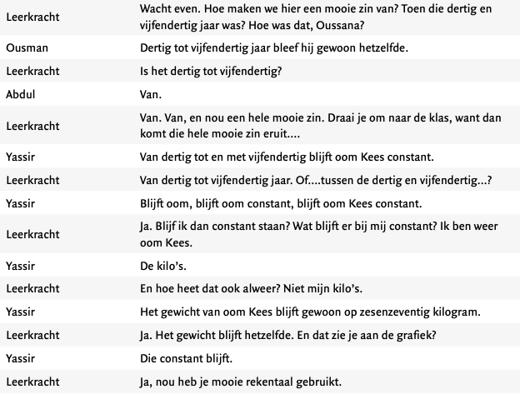

Slide 43
Resultaten: vaardigheid in het pedagogisch genre op pre-en posttest
 | Pretest | Poststest | verschil
Klasgemidddelde | 3,73 | 6,63 | +2,90
De vooruitgang in het genre is statistisch significant (t = 8,38; df = 21; p < 0,001), effectgrootte d = 1,79.

Slide 44
Hoe hebben de docenten leren scaffolden?
Discussies tussen de lessen door Docent als co-designer Stimulated recall interviews
Reflectieverslagen van de leraar
(see Smit & Van Eerde, 2011)

Slide 45
Voorwaarden scheppen voor het scaffolden van taal
Besteed aandacht aan de interactie normen in de klas Geef de studenten voldoende tijd om individueel na te denken als je een vraag stelt Moedig de studenten aan om taal te produceren (in spreken en schrijven) Luister naar en reageer op de kwaliteit van verbale uitingen

Slide 46
Hoe keken de docenten terug op de lessen?
"Taal is nu altijd een aandachtspunt." "Wat de beste manieren van taalsteun zijn... Zoals dat schrijfkader. Dat we ze iets geven waardoor ze denken: 'Ik weet een eerste zin'. Taalsteun geven zoals hiermee is zo belangrijk!" "Voor een leraar is het als het leren van een nieuw beroep. En ik merk dat ik nog moet oefenen. En dat is waarom... een nascholingscursus zou niet slecht zijn, omdat deze strategieën niet gemakkelijk te beheersen zijn."

Slide 47
Hoe kijken de studenten terug?
"Dat we nieuwe woorden hebben geleerd voor rekenen-wiskunde en taal." "Ik weet nu hoe grafieken ontstaan." " Schrijven over een grafiek. Het is makkelijk en een goede manier."

Slide 48
Taalontwikkeling van studenten
Studenten:
produceren meer taal beschrijven een grafiek in meer detail (ze onderscheiden vaak meer onderdelen) gebruiken meer rekenwiskundige termen en gebruiken deze op een meer en meer passende manier Spreken en schrijven met behulp van de juiste grammatica Tonen meer en meer wiskundig begrip; bijvoorbeeld het onderscheid tussen momenten (punten in een grafiek) en tijdsperioden (segmenten in een grafiek)

Slide 49
Programma sessie 2
Starter
resultaten van huiswerk delen
Achtergrond bij de taal van lijngrafieken
Activiteit: analyseren van studentenwerk
Onderzoek naar de taal van lijngrafieken
Wat betekent dit voor uw onderwijspraktijk?
Reflectie en vooruitblik

Slide 50
Stappen voor het ontwerpen van taalgericht rekenwiskundeonderwijs
Herformuleer bijvoorbeeld leerlinguitingen (gesproken of geschreven)
herinner leerlingen aan benodigde denkstappen of formuleringen
vraag om verkeerde formuleringen te verbeteren (‘hoe kun je dat ook zeggen?’),
herhaal goede voorbeelden of moedig leerlingen aan om zelfstandig denkstappen te verwoorden.
Bouw deze ondersteuning af naarmate die minder nodig is.
Bepaal het rekenwiskundige doel van de opgave Ga na welke 'denkstappen' studenten maken Analyseer welke taal ze daarbij nodig hebben Ondersteun deze taal gericht door te scaffolden
Notes:
Vraag leerkrachten om dit in de praktijk te gebruiken

Slide 51
Programma sessie 2
Starter
resultaten van huiswerk delen
Achtergrond bij de taal van lijngrafieken
Activiteit: analyseren van studentenwerk
Onderzoek naar de taal van lijngrafieken
Wat betekent dit voor uw onderwijspraktijk?
Reflectie en vooruitblik

Slide 52
Terugblik
Wat was het meest waardevol voor u in deze sessie? Wat gaat u gebruiken in uw onderwijspraktijk? Geef een tip en een top voor deze sessie

Slide 53
Vooruitblik en huiswerk
1. Verken deel 1 van de module. Selecteer een van de communicatieve activiteiten uit dit deel en probeer deze met je studenten (hele klas of kleine groep) Schrijf een kort verslag: wat ging er goed? Welke problemen ontstonden? Welke verbeteringen zou u aanbrengen om deze te overwinnen? Voeg enkele voorbeelden (audio, video of geschreven) toe uit het werk van uw studenten.
2. Ga op zoek naar voorbeelden van communicatie in beroepssituaties waarin grafieken, diagrammen of tabellen relevant zijn. Praat met uw beroepscollega's of vraag uw studenten naar hun beroepspraktijk.
3. Optioneel:
Ontwerp een taalgerichte activiteit rondom een lijngrafiek, die past bij uw klas en probeer deze uit. Besteed in het bijzonder aandacht aan de manier waarop u taalproductie (bijv in gesprekken) wilt bevorderen
Breng alle materialen mee naar sessie 3.

